Slide 1


tema
Técnicas de Conteo
 | Universidad Autónoma del Estado de México Facultad de Química Programa Educativo de Químico en Alimentos
Probabilidad y Estadística
M. en P. E. Ana Margarita Arrizabalaga Reynoso
Toluca de Lerdo; Estado de México. Agosto de 2015

Slide 2
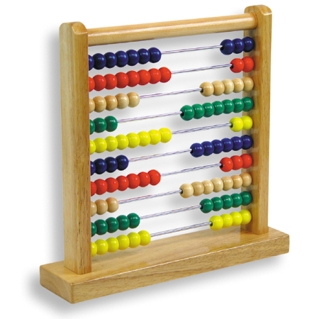
Técnicas de
Conteo
Ábaco
Fuente: Imágenes de Google, 2015
Análisis Combinatorio

Slide 3
Introducción
Una de las interrogantes que con mayor frecuencia se plantea es ¿de cuántas maneras distintas puede presentarse determinada situación?
Las Técnicas de Conteo o también denominadas como Análisis Combinatorio permiten calcular de forma más fácil el número de casos favorables y el número de casos totales como resultado de un experimento probabilístico.

Slide 4
Introducción
Ejemplo
El Sr. Oroz tiene un traje gris y uno azul; tiene cuatro camisas: blanca, azul, crema y rayada ¿De cuantas maneras distintas se puede vestir, utilizando estas prendas, si todas las prendas combinan bien?
Solución
Con el primer traje puede usar las cuatro camisas, con el segundo traje también puede usar las cuatro camisas.

Slide 5
Introducción
Solución
Por lo tanto, se puede resumir esta información en la tabla siguiente:
Donde la primera letra es la inicial del color del traje y la segunda es la inicial del color de la camisa.
Traje | Camisas
 | Blanca | Azul | Crema | Rayada
Azul | (A, B) | (A, A) | (A, C) | (A, R)
Gris | (G, B) | (G, A) | (G, C) | (G, R)

Slide 6
Introducción
Solución
Analizando la información de la Tabla anterior se identifican ocho posibles combinaciones:
Número de Trajes | Multiplicar | Número de Camisas |  | Número de Combinaciones
2 | X | 4 | = | 8

Slide 7
Contenido
Técnicas de Conteo
Principios de las Técnicas de Conteo
Técnicas de Conteo
Combinación
Permutación
Fuente: Elaboración propia, 2015

Slide 8






Técnicas de conteo
Las Técnicas de Conteo facilitan el recuento de sucesos para:
No hacer una lista de uno a uno de los objetos o sujetos que componen una colección grande.
Describir eventos difíciles de organizar.
Enumerar las posibilidades de organizar un evento.
Las Técnicas de conteo son usadas para cuantificar el número de elementos de un espacio muestral
Técnicas de Conteo
Fuente: Imágenes de Google, 2015

Slide 9
Técnicas de conteo
Principio de la multiplicación
Principio de la adición
Permutaciones
Permutaciones con repetición
Combinaciones
Pruebas Ordenadas
Contenido temático
Fuente: Elaboración propia, 2015

Slide 10

Principio de la Multiplicación
Definición
Si se desea realizar una actividad que consta de r pasos, en donde el primer paso de la actividad a realizar puede ser llevado a cabo de N₁ maneras, el segundo paso de N₂ maneras y el r-ésimo paso de N_{r} maneras, entonces esta actividad puede ser llevada a cabo:
PM = [(N₁)(N₂)…(N_{r})]
Técnicas de Conteo
Fuente: Imágenes de Google, 2015

Slide 11

Principio de la Multiplicación
Ejemplo
Una joven se enfrenta por la mañana a la interrogante ¿Cómo me voy a vestir hoy? Se para frente al guardarropa y lo primero que dice es NO TENGO QUE PONERME!!!
Principio de la Multiplicación
Fuente: Imágenes de Google, 2015

Slide 12
Principio de la Multiplicación
Solución
Pero en su armario hay tres pantalones (N₁), dos faldas (N₂), dos vestidos (N₃), cinco blusas (N₄), cuatro suéteres (N₅). ¿De cuántas formas puede vestirse? Aplicar el Principio de la Multiplicación (PM):
Principio de la Multiplicación
Fuente: Imágenes de Google, 2015
PM = [(N₁)(N₂)(N₃)(N₄)(N₅)] = [(3)(2)(2)(5)(4)] = 240 posibilidades para vestirse

Slide 13
Principio de la Multiplicación
Ejercicio
Una persona selecciona una línea aérea para un viaje de Los Ángeles a Chicago y una segunda para continuar a Nueva York. Las opciones que tiene son: Una aerolínea le ofrece cuatro horarios para viajar de Los Ángeles a Denver; otra le ofrece dos horarios para viajar de Denver a Chicago y finalmente otra aerolínea le ofrece tres horarios para viajar de Chicago a Nueva York ¿Cuántos horarios tiene disponibles para viajar de Los Ángeles a Nueva York?

Slide 14
Principio de la Multiplicación
Solución
¿Cuántos horarios tiene disponibles para viajar de Los Ángeles a Nueva York? Aplicar el Principio de la Multiplicación (PM)
N₁ = Horarios de viaje Los Ángeles a Denver = 4
N₂ = Horarios de viaje Denver a Chicago = 3
N₃ = Horarios Chicago a Nueva York = 3
PM = [(N₁)(N₂)(N₃)] = [(4)(3)(3)] = 36

Slide 15
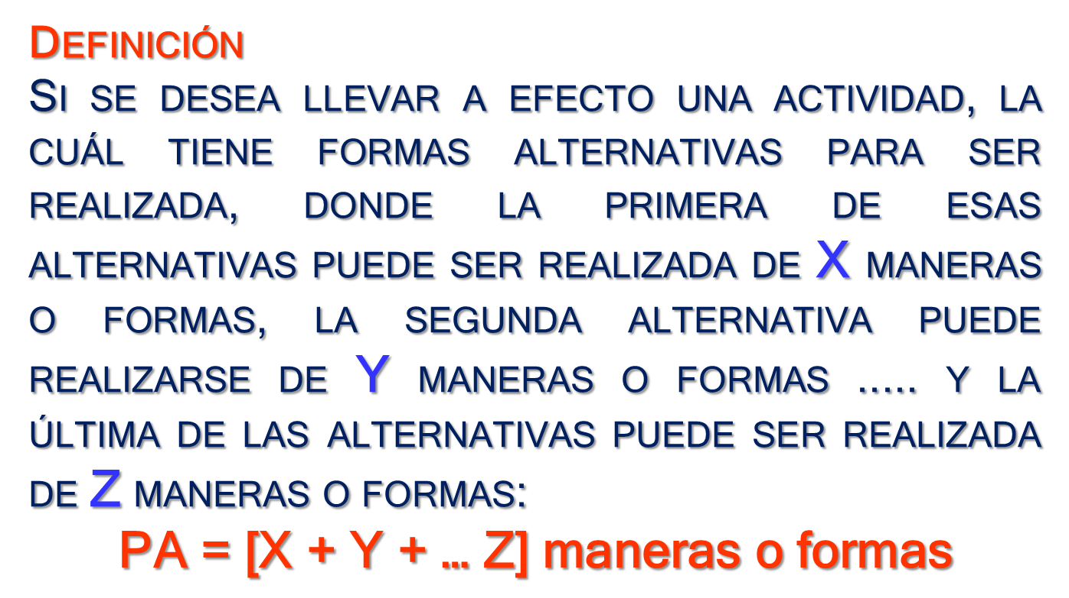
Principio de la adición
Definición
Si se desea llevar a efecto una actividad, la cuál tiene formas alternativas para ser realizada, donde la primera de esas alternativas puede ser realizada de X maneras o formas, la segunda alternativa puede realizarse de Y maneras o formas ..... y la última de las alternativas puede ser realizada de Z maneras o formas:
$$\text{P}\text{A}\text{ = [}\text{X} \text{+} \text{Y} \text{+ … }\text{Z}\text{]} \text{manera}\text{s} \text{o} \text{formas}$$

Slide 16
Principio de la adición
Ejemplo
Una persona desea comprar una lavadora de ropa; para lo cual ha pensado que puede seleccionar de entre las marcas Whirpool (W), Easy (E) y General Electric (GE); cuando acude a hacer la compra se encuentra que la lavadora de la marca W se presenta en dos tipos de carga (8 o 10 kg), en cuatro colores diferentes y puede ser automática o semiautomática.
Continúa…

Slide 17
Principio de la adición
Ejemplo
La lavadora de la marca E se presenta en tres tipos de carga (8, 10 o 15 kg), en dos colores diferentes y puede ser automática o semiautomática, y la lavadora de la marca GE se presenta en solo un tipo de carga, que es de 10 kg, dos colores diferentes y solo hay semiautomática.
Continúa…

Slide 18
Principio de la adición
Solución
¿Cuántas posibilidades tiene esta persona para seleccionar la lavadora que quiere comprar?
Utilizar el Principio de la Multiplicación para obtener las opciones que ofrece cada marca de lavadoras.
Utilizar el Principio de la Adición para obtener todas las posibilidades que se tiene para comprar una lavadora.
Marca | Carga | Color | Mecanismo | Total
Whirpool (W) | 2 | 4 | 2 | 16
Easy (E) | 3 | 2 | 2 | 12
General Electric (GE) | 1 | 2 | 2 | 2

Slide 19
Principio de la adición
Solución
Total de posibilidades para la compra de una Lavadoras = [Opciones de (W)+ Opciones de (E) + Opciones de (GE)] = [16 + 12 + 2] = 30
Opciones de Lavadoras por Marca
Marca | Carga | Color | Mecanismo | Total
Whirpool (W) | 2 | 4 | 2 | 16
Easy (E) | 3 | 2 | 2 | 12
General Electric (GE) | 1 | 2 | 2 | 2

Slide 20
Técnicas de Conteo
Diferencias entre
Combinación
Permutación
No interesa el lugar o posición que ocupa cada uno de los elementos
Interesa el lugar o posición que ocupa cada uno de los elementos
Fuente: Elaboración propia, 2015

Slide 21
Permutaciones
Definición
Una permutación (P) es un arreglo de todo o parte de un conjunto de objetos.
Para este arreglo de todos los elementos de un conjunto, o de una parte de ellos, el orden es importante.

Slide 22
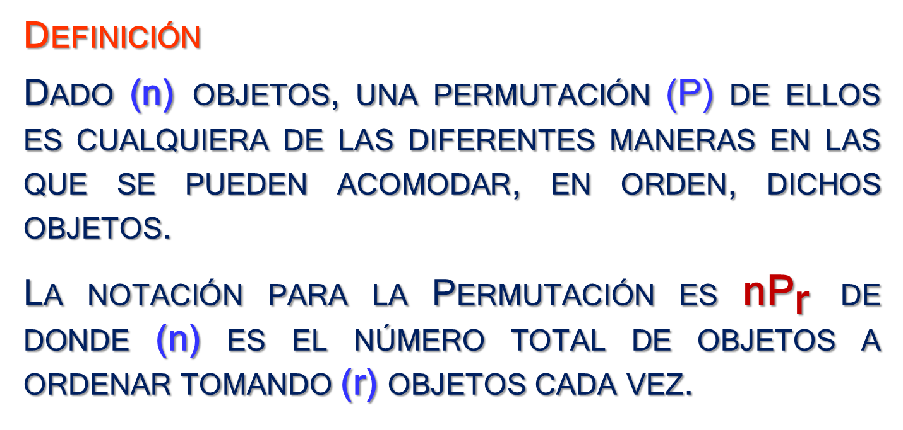
Permutaciones
Definición
Dado (n) objetos, una permutación (P) de ellos es cualquiera de las diferentes maneras en las que se pueden acomodar, en orden, dichos objetos.
La notación para la Permutación es ${\text{nP}}_{\text{r}}$ de donde (n) es el número total de objetos a ordenar tomando (r) objetos cada vez.

Slide 23
Permutaciones
Definición
El número de permutaciones de (n) objetos distintos para arreglos en donde se utilicen los (n) objetos con que se cuenta, la fórmula de las permutaciones es:
nPn = n!

Slide 24
Permutaciones
Ejemplo
En una carrera de automóviles hay cuatro corredores inscritos. Para evitar suspicacias, los organizadores determinan asignar mediante un sorteo los autos que cada corredor usará ¿Dé cuantas maneras diferentes pueden ser asignados los automóviles a los corredores?
nPn = n! = 4! = 24 formas

Slide 25
Permutaciones
Ejemplo
¿Cuántos comités diferentes serán posibles formar, si se desea que consten de un Presidente, un Secretario, un Tesorero, un Primer Vocal y un Segundo Vocal?, sí esta representación puede ser formada de entre 25 miembros del sindicato de una pequeña empresa.

Slide 26
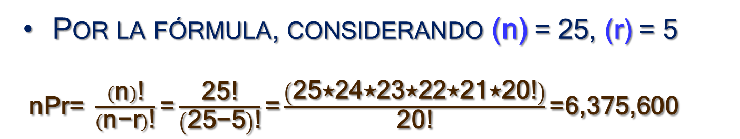
Permutaciones
Solución
Por el principio de la multiplicación:
N₁ | X | N₂ | X | N₃ | X | N₄ | X | N₅ | =
25 | X | 24 | X | 23 | X | 22 | X | 21 | = | 6,375,600
maneras de formar una representación sindical
Por la fórmula, considerando (n) = 25, (r) = 5
$\text{n}\text{P}\text{r}\text{= }\frac{\left(\text{n}\right)\text{!}}{\left(\text{n}\text{−}\text{r}\right)\text{!}}\text{=}\frac{\text{25!}}{\left(\text{25−5}\right)\text{!}}\text{=}\frac{\left(\text{25⋆24⋆23⋆22⋆21⋆20!}\right)}{\text{20!}}\text{=}\text{6,375,600}$

Slide 27
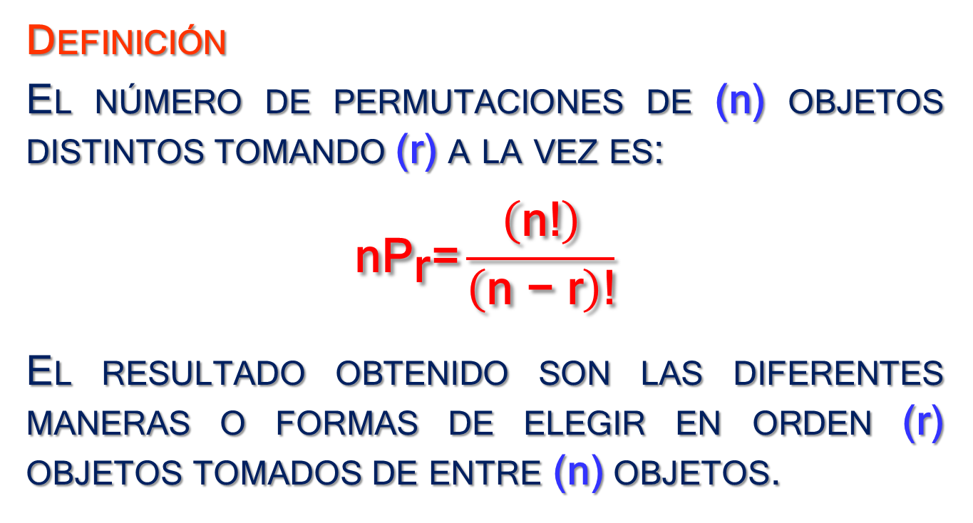
Permutaciones
Definición
El número de permutaciones de (n) objetos distintos tomando (r) a la vez es:
$${\text{nP}}_{\text{r}}\text{=}\frac{\left(\text{n}\text{!}\right)}{\left(\text{n}\text{ − }\text{r}\right)\text{!}}$$
El resultado obtenido son las diferentes maneras o formas de elegir en orden (r) objetos tomados de entre (n) objetos.

Slide 28
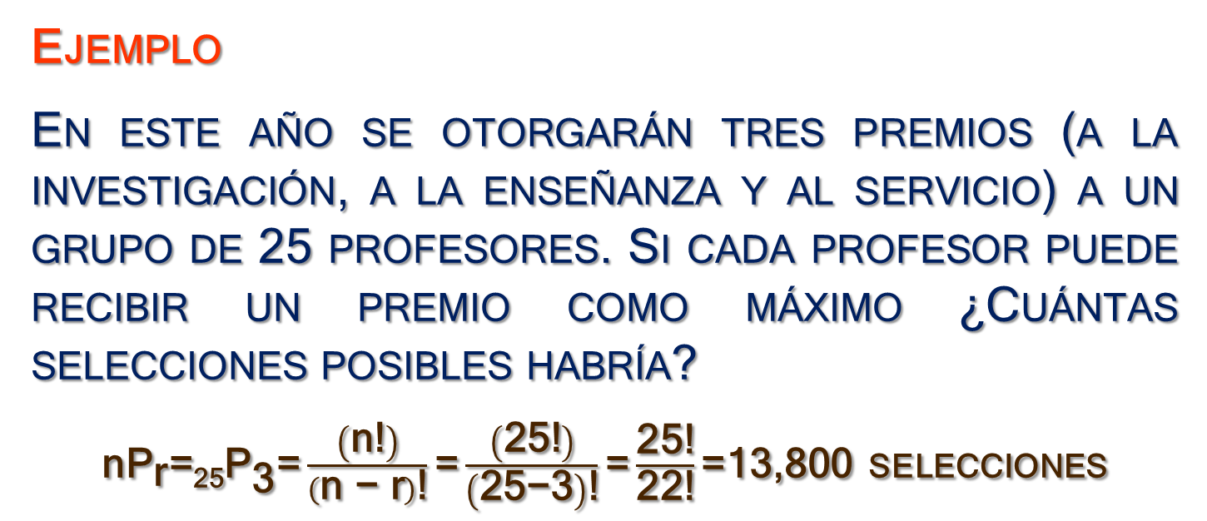
Permutaciones
Ejemplo
En este año se otorgarán tres premios (a la investigación, a la enseñanza y al servicio) a un grupo de 25 profesores. Si cada profesor puede recibir un premio como máximo ¿Cuántas selecciones posibles habría?
${\text{nP}}_{\text{r}}\text{=}{\text{25}\text{P}}_{\text{3}}\text{=}\frac{\left(\text{n}\text{!}\right)}{\left(\text{n}\text{ − }\text{r}\right)\text{!}}\text{=}\frac{\left(\text{25!}\right)}{\left(\text{25−3}\right)\text{!}}\text{=}\frac{\text{25!}}{\text{22!}}\text{=}\text{13,80}$0 selecciones

Slide 29

Permutaciones
Definición
$${\text{nP}}_{\text{r}}\text{=}\frac{\left(\text{n}\text{!}\right)}{\left(\text{n}\text{ − }\text{r}\right)\text{!}}$$
Este cálculo permite obtener todos aquellos arreglos en donde el orden es importante y solo se use una parte (r) de los (n) objetos con los que se cuenta; además hay que hacer notar que no se pueden repetir objetos dentro del arreglo; esto es, los (n) objetos son todos diferentes.

Slide 30
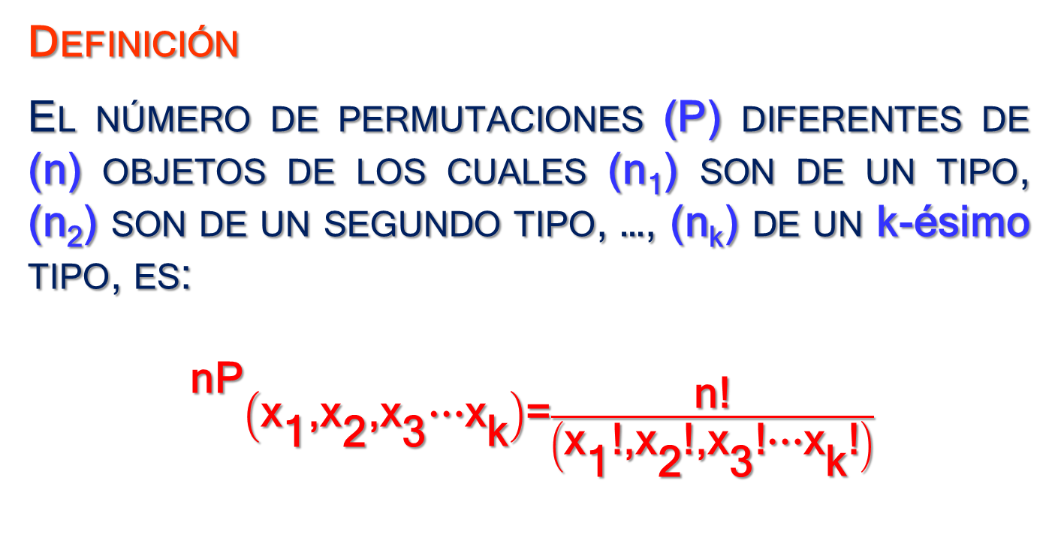
Permutaciones con repetición
Definición
El número de permutaciones (P) diferentes de (n) objetos de los cuales (n₁) son de un tipo, (n₂) son de un segundo tipo, …, (n_{k}) de un k-ésimo tipo, es:
$\text{n}{\text{P}}_{\left({\text{x}}_{\text{1}}\text{,}{\text{x}}_{\text{2}}\text{,}{\text{x}}_{\text{3}}\text{⋯}{\text{x}}_{\text{k}}\right)\text{=}\frac{\text{n}\text{!}}{\left({\text{x}}_{\text{1}}\text{!}\text{,}{\text{x}}_{\text{2}}\text{!}\text{,}{\text{x}}_{\text{3}}\text{!}\text{⋯}{\text{x}}_{\text{k}}\text{!}\right)}}$

Slide 31
Permutaciones con repetición
De donde:
n | Número total de datos del estudio
X₁, X₂, x_{3,}… X_{k} | Cantidad de objetos de cada tipo
nP_{(X1, x2, X3, … xk)} | Número total de permutaciones que es posible obtener con (n) objetos
Entonces, se busca obtener las permutaciones de (n) objetos, cuando entre esos objetos hay algunos que son iguales.

Slide 32

Permutaciones con repetición
Ejemplo
Si un equipo de fútbol soccer femenil participa en 12 juegos en una temporada ¿cuántas maneras hay de que entre esos doce juegos en los que participa, obtenga 7 victorias, 3 empates y 2 juegos perdidos?
Solución
$$\text{nP}{\text{x}}_{\text{1}}\text{, }{\text{x}}_{\text{2}}\text{, …, }{\text{x}}_{\text{k}} \text{=} \frac{\text{n}\text{!}}{ {\text{x}}_{\text{1}}\text{!∗}{\text{x}}_{\text{2}}\text{!∗…∗}{\text{x}}_{\text{k}}\text{!,}}$$
$$\text{12}\text{P}\text{7,3,2} \text{=} \frac{\text{12}\text{!}}{\text{7}\text{!}\text{∗3}\text{!}\text{∗2}\text{!}} \text{=} \text{7920 }\text{maneras}$$

Slide 33
Permutaciones
Ejercicios
¿Cuántas palabras distintas de seis letras se pueden formar con las letras A, B, C, D, E y F?
¿Cuántas palabras distintas de seis letras se pueden formar con las letras A, B, C, D, E y F, si no se pueden repetir?
¿Cuántas palabras de cuatro letras pueden formarse con las letras A, B, C, D, E y F?
Tres niños van a interpretar a los Reyes Magos en una pastorela ¿De cuántas maneras diferentes pueden elegir los papeles de Melchor, Gaspar y Baltasar?

Slide 34
Permutaciones
Ejercicios
Usted acaba de ser contratado para conformar la programación de la cadena de televisión FOX. Cuando está seleccionando los programas a transmitir el lunes por la noche, encuentra que tiene 27 programas disponibles y que debe seleccionar cuatro de ellos. El orden de los programas es importante por los efectos de liderazgo. ¿Cuántas secuencias diferentes de cuatro programas son posibles cuando hay 27 programas disponibles?

Slide 35
Permutaciones
Ejercicios
Se tiene un asta bandera de diez posiciones y diez banderas de las cuales cinco son rojas, tres azules y dos blancas. Calcular el número de señales diferentes que pueden formarse al colocar todas las banderas simultáneamente sobre el asta?
¿De cuántas maneras se pueden colocar diez libros en un estante, si cuatro de ellos deben estar siempre juntos?
Si un examen consiste en 12 preguntas de falso-verdadero ¿En cuántas formas diferentes un estudiante puede contestar el examen con una respuesta a cada pregunta?

Slide 36
Combinaciones
Definición
Dados (n) objetos y (r) ≤ (n), una combinación de (n) objetos, tomados de (r) en (n) es cualquiera de las diferentes maneras en las cuales se pueden elegir (r) de los (n) disponibles sin importar el orden en el cual se presentan.

Slide 37
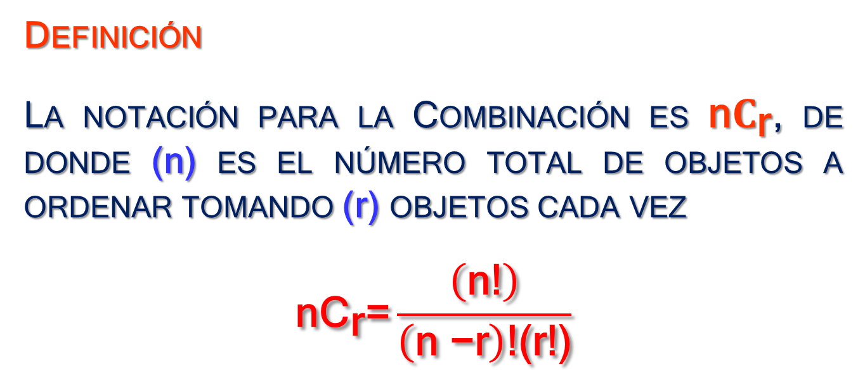
Combinaciones
Definición
La notación para la Combinación es ${\text{n}C}_{\text{r}}$, de donde (n) es el número total de objetos a ordenar tomando (r) objetos cada vez
$${\text{n}\text{C}}_{\text{r}}\text{=}\frac{\left(\text{n}\text{!}\right)}{\left(\text{n}\text{ −}\text{r}\right)\text{!}\text{(}\text{r}\text{!)}}$$

Slide 38
Combinaciones
Ejemplo
En un colegio se cuenta con 14 alumnos que desean colaborar en una campaña pro limpieza de la institución, ¿Cuántos grupos de limpieza podrán formarse, si se desea que consten de 5 alumnos cada uno de ellos?

Slide 39
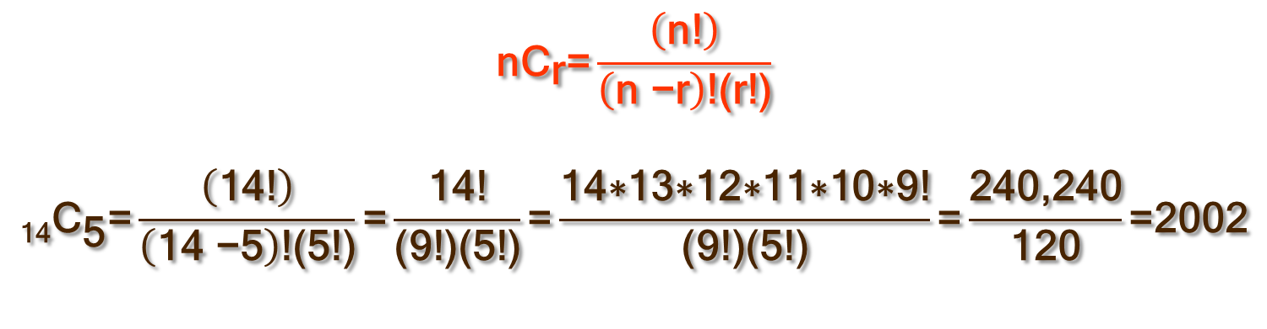
Combinaciones
Solución
$${\text{n}\text{C}}_{\text{r}}\text{=}\frac{\left(\text{n}\text{!}\right)}{\left(\text{n}\text{ −}\text{r}\right)\text{!}\text{(}\text{r}\text{!)}}$$
$${\text{14}\text{C}}_{\text{5}}\text{=}\frac{\left(\text{14}\text{!}\right)}{\left(\text{14}\text{ −}\text{5}\right)\text{!}\text{(5!)}}\text{=}\frac{\text{14!}}{\text{(9!)(5!)}}\text{=}\frac{\text{14∗13∗12∗11∗10∗9!}}{\text{(9!)(5!)}}\text{=}\frac{\text{240,240}}{\text{120}}\text{=}\text{2002}$$
Entre los 2002 grupos de limpieza, hay grupos que contienen solo hombres, grupos que contienen solo mujeres y grupos mixtos.

Slide 40
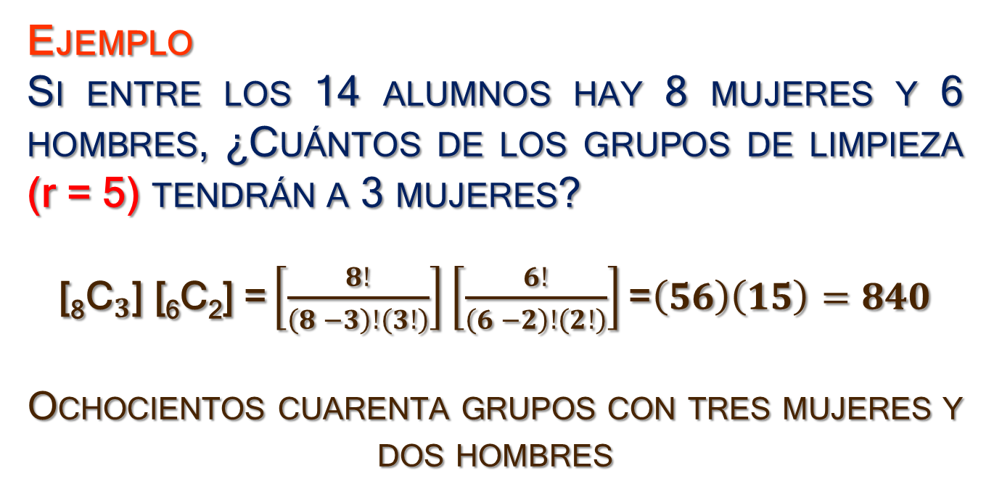
Combinaciones
Ejemplo
Si entre los 14 alumnos hay 8 mujeres y 6 hombres, ¿Cuántos de los grupos de limpieza (r = 5) tendrán a 3 mujeres?
[${\text{8}\text{C}}_{3}\text{] [}\text{6}\text{C}\text{2}\text{] }\text{=}\left[\frac{8!}{\left(8 −3\right)!\left(3!\right)}\right]\left[\frac{6!}{\left(6 −2\right)!\left(2!\right)}\right]\text{=}\left(56\right)\left(15\right)=840$
Ochocientos cuarenta grupos con tres mujeres y dos hombres

Slide 41
Combinaciones
Ejemplo
¿Cuántos de los grupos de limpieza contarán con 4 hombres por lo menos?
En este caso interesa aquellos grupos donde hayan 4 hombres o más.
* Grupos con 4 hombres + grupos con 5 hombres.

Slide 42
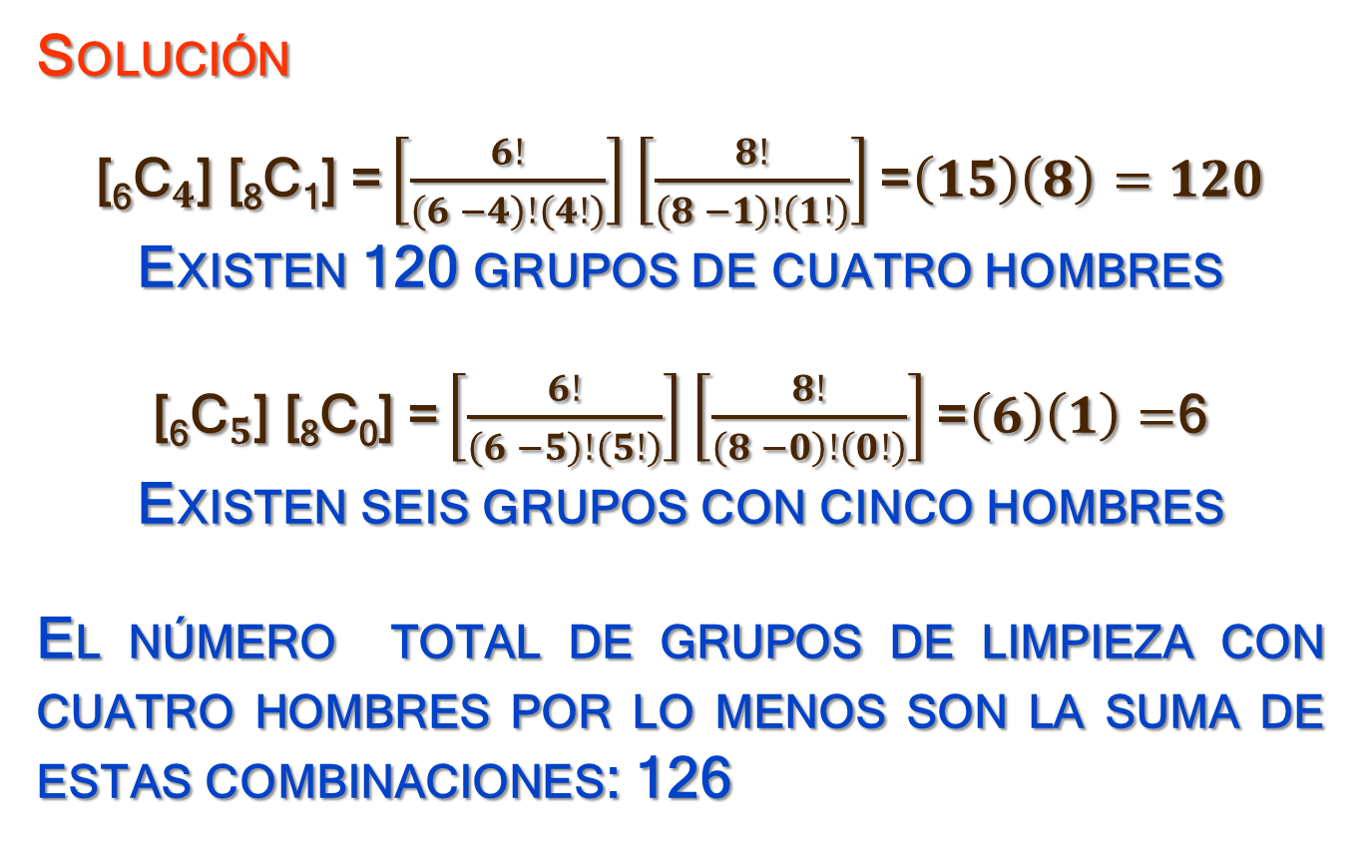
Combinaciones
Solución
[${\text{6}\text{C}}_{4}\text{] [}\text{8}\text{C}\text{1}\text{] }\text{=}\left[\frac{6!}{\left(6 −4\right)!\left(4!\right)}\right]\left[\frac{8!}{\left(8 −1\right)!\left(1!\right)}\right]\text{=}\left(15\right)\left(8\right)=120$
Existen 120 grupos de cuatro hombres
[${\text{6}\text{C}}_{5}\text{] [}\text{8}\text{C}\text{0}\text{] }\text{=}\left[\frac{6!}{\left(6 −5\right)!\left(5!\right)}\right]\left[\frac{8!}{\left(8 −0\right)!\left(0!\right)}\right]\text{=}\left(6\right)\left(1\right)=$6
Existen seis grupos con cinco hombres
El número total de grupos de limpieza con cuatro hombres por lo menos son la suma de estas combinaciones: 126

Slide 43
Combinaciones
Ejercicios
Una tarjeta de circuito impreso es ofrecida por cinco proveedores ¿De cuántas maneras se escoge a tres proveedores de entre los cinco?
Los números telefónicos en la Ciudad de Cuernavaca, Morelos, constan de siete dígitos. a) ¿cuántas líneas telefónicas pueden crearse en esta ciudad? (recuerde que pueden comenzar con cero) b) Si los tres primeros dígitos representan una zona de Cuernavaca ¿Cuántas líneas telefónicas pertenecen a la zona 326?

Slide 44
Combinaciones
Ejercicios
Cinco fabricantes producen un determinado dispositivo electrónico cuya calidad varía de un fabricante a otro. Si usted eligiera tres fabricantes al azar ¿Cuál es la probabilidad de que la elección contenga a dos de los tres mejores?
Una alumna estudia una lista de diez problemas a fin de prepararse para el examen. Ella resuelve seis de ellos. Para el examen el profesor selecciona cinco problemas al azar de la lista de diez ¿Cuál es la probabilidad de que la alumna resuelva los cinco problemas en el examen?

Slide 45
Pruebas ordenadas
Definición
Cuando se elige un elemento después de otro en un conjunto; por ejemplo, (r) veces, a la elección de la muestra se le llama selección de la muestra ordenada de tamaño (r).
Esta elección se puede realizar de 2 formas:
Con sustitución
Sin sustitución
Fuente: Elaboración propia, 2015

Slide 46
Pruebas ordenadas
Definición
Prueba Ordenada con sustitución (PO_{CS})
Se selecciona el primer objeto entre los (n) que hay, se observa de que tipo es y se regresa a la urna.
Luego se selecciona el segundo objeto, y se repite lo anterior hasta que se han extraído los (r) objetos de la prueba.
Con sustitución
Sin sustitución

Slide 47
Pruebas ordenadas
Definición
Prueba Ordenada con sustitución (PO_{cs})
El número total de pruebas ordenadas con sustitución se calcula:
PO_{CS} = n^{r}
Con sustitución
Sin sustitución

Slide 48
Pruebas ordenadas
Con sustitución
Sin sustitución
Definición
Prueba Ordenada sin sustitución (PO_{SS})
Se selecciona el primer objeto y no se regresa a la urna.
Luego se selecciona el segundo objeto, y se repite lo anterior hasta que se han extraído los (r) objetos de la prueba.

Slide 49
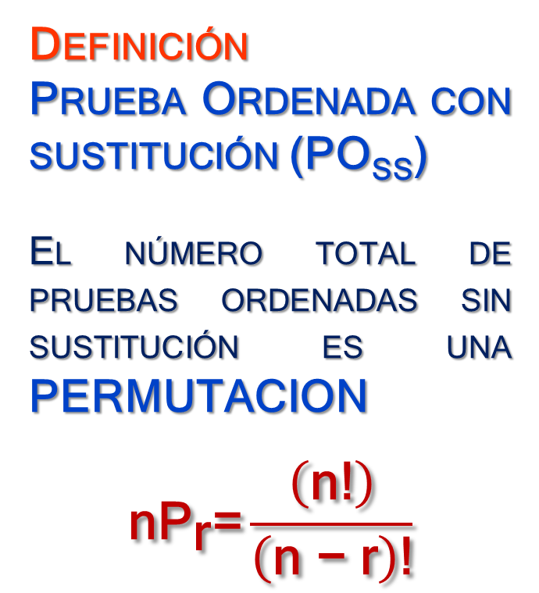
Pruebas ordenadas
Con sustitución
Sin sustitución
Definición
Prueba Ordenada con sustitución (PO_{SS})
El número total de pruebas ordenadas sin sustitución es una PERMUTACION
$${\text{nP}}_{\text{r}}\text{=}\frac{\left(\text{n}\text{!}\right)}{\left(\text{n}\text{ − }\text{r}\right)\text{!}}$$

Slide 50
Pruebas ordenadas
Ejemplo
¿Cuántas maneras hay de que se asignen tres premios de un sorteo en donde el primer premio es una departamento, el segundo premio es un auto y el tercer premio es un centro de cómputo, si los participantes en este sorteo son 120 personas?
Si la asignación se puede hacer con sustitución
Si la asignación se puede hacer sin sustitución

Slide 51
Pruebas ordenadas
Solución
Si la asignación se puede hacer con sustitución
Por el principio de la multiplicación:
PM=(N₁)(N₂)(N₃) = (120)(120)(120) = 1728000 formas
Por la fórmula:
PO_{S} = n^{r} = 120³ = 1728000 formas
Hay que considerar que en este caso, al regresar cada boleto que es extraído de la urna, las personas tienen la posibilidad de no ganar, ganar uno, ganar dos o incluso los tres, situación que generalmente no ocurre.

Slide 52
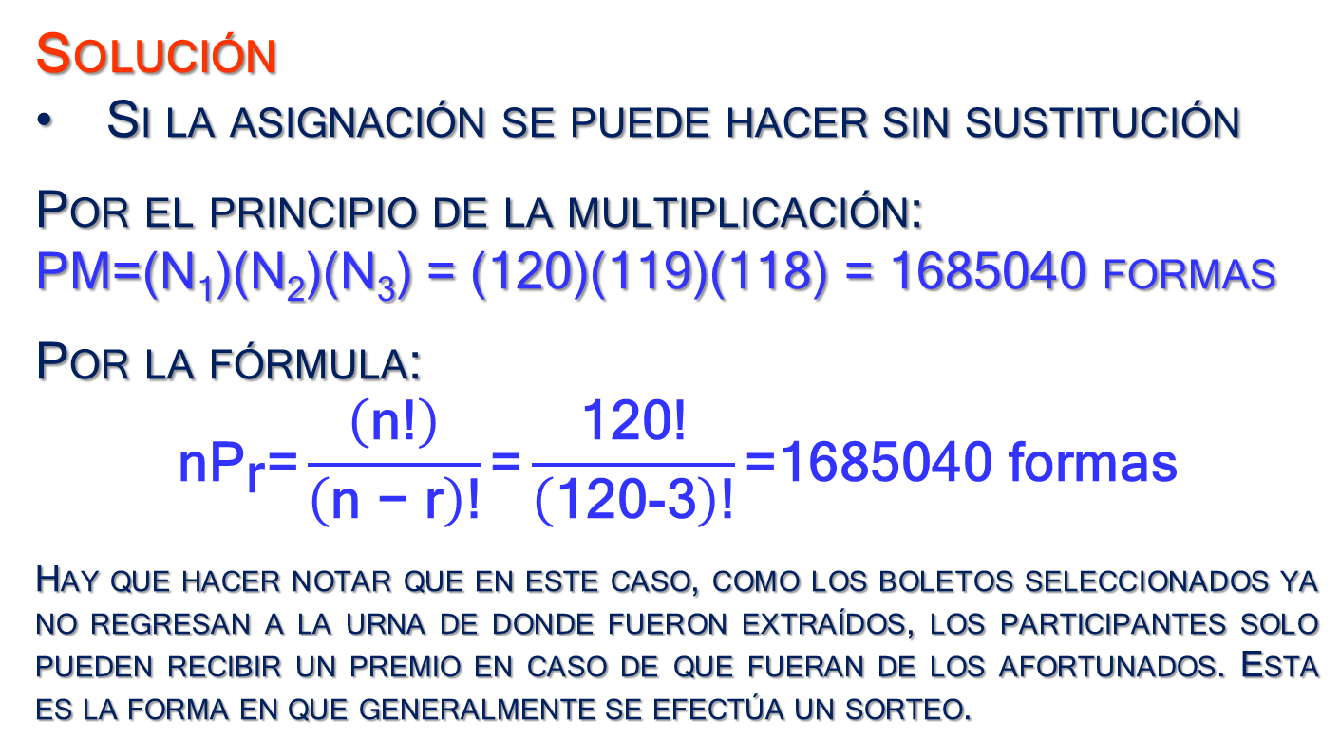
Pruebas ordenadas
Solución
Si la asignación se puede hacer sin sustitución
Por el principio de la multiplicación:
PM=(N₁)(N₂)(N₃) = (120)(119)(118) = 1685040 formas
Por la fórmula:
$${\text{nP}}_{\text{r}}\text{=}\frac{\left(\text{n}\text{!}\right)}{\left(\text{n}\text{ − }\text{r}\right)\text{!}}\text{=}\frac{\text{120!}}{\left(\text{120−3}\right)\text{!}}\text{=}\text{1685040 }\text{formas}$$
Hay que hacer notar que en este caso, como los boletos seleccionados ya no regresan a la urna de donde fueron extraídos, los participantes solo pueden recibir un premio en caso de que fueran de los afortunados. Esta es la forma en que generalmente se efectúa un sorteo.

Slide 53
Pruebas ordenadas
Ejercicios
¿Cuántas palabras de tres letras se pueden formar con las A, B, C? Elabore la lista de todas las palabras; así como el diagrama de árbol correspondiente.
Un restaurante ofrece a sus comensales cinco variedades de sopa, cuatro guisados y tres postres ¿Cuántos menús diferentes que incluyan sopa, guisado y postre puede preparar?
¿De cuántas maneras se pueden guardar seis camisas en cuatro cajones?

Slide 54
Referencias Bibliográficas
Celis de la Rosa, A. de J. y Labrada M., V. (2014). Bioestadística. México: Manual Moderno. ISBN: 978-607-448-423-6.
De Oteysa, E., Lam, E., Hernández, C., y Carrillo, A. (2015). Probabilidad y Estadística. México: Pearson. ISBN: 978-607-32-3401-6.
Devore, J. (2012). Probabilidad y Estadística para Ingeniería y Ciencias. México: Cengage. ISBN:978-607-481-619-8.
Garza O., B. (2014). Estadística y Probabilidad. México: Pearson. ISBN: 978-607-32-2783-4.
Gutiérrez B., A. L. (2012). Probabilidad y estadística, un enfoque por competencias. México: McGraw Hill. ISBN978-607-15-0712-9.
Johnson, R. A. (2012). Probabilidad y Estadística para Ingenieros de Miller y Freud. México: Pearson. ISBN: 978-607-32-0799-7.
Johnson, R., y Kuby, P. (2012). Estadística Elemental. México: Cengage. ISBN: 978-607-481—807-9.
Mendenhall, W., Beaver, R. J. y Beaver, B. M. (2008). Introducción a la Probabilidad y Estadística. México: Thomson. ISBN: 978-970-686-794-0.

Slide 55
Referencias Bibliográficas
Pagano, M. y Gauvreau, K. (2001). Fundamentos de Bioestadística. México: International Thomson Editores. ISBN: 9789706860743
Spiegel, M. R. (2013). Probabilidad y Estadística. Serie Schaum. México: McGraw Hill. ISBN: 978-607-15-1188-1.
Triola, M. F. (2009). Estadística. México: Pearson Educación. ISBN: 978-970-26-1287-2.
Walpole, R. E. y Myers, R. H. (2012). Probabilidad y Estadística para Ingeniería y Ciencias. México: Pearson Educación. ISBN: 978-670-32-1417-9.

